Slide 1
Проверка новостей на достоверность

Slide 2
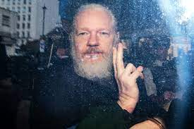
После решения об экстрадиции Ассанжа в США посольство Эквадора в Лондоне закрылось на ремонт
Репутация сайта: Panorama.pub (один из известных сайтов которые распространяют фейковые новости);
Авторы информации: Про автора стати нет ни одной информаций;
Наличие комментариев или обсуждений: 0 комментарий;
Сравните с другими источниками: В других источниках нет подтверждающей информаций;

Slide 3
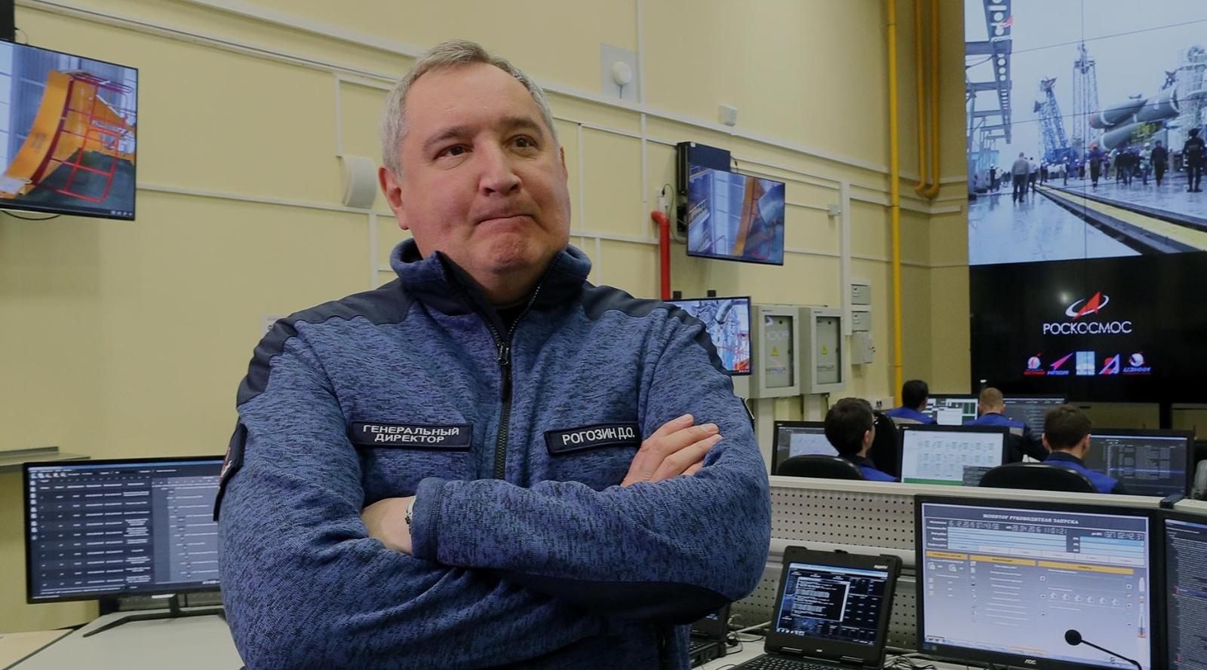
Дмитрий Рогозин анонсировал спецоперацию по сносу американского флага с Луны
Репутация сайта: Panorama.pub (один из известных сайтов которые распространяют фейковые новости);
Авторы информации: Про автора стати нет ни одной информаций, и у автора отсутствует других достоверных новостей;
Наличие комментариев или обсуждений: 0 комментарий;
Сравните с другими источниками: В других источниках утверждают совсем другие информаций;

Slide 4
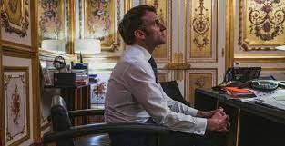
«Надеемся, он жив и здоров»: в Кремле обеспокоены тем, что Макрон ещё не звонил на этой неделе
Репутация сайта: Panorama.pub (один из известных сайтов которые распространяют фейковые новости);
Авторы информации: Про автора стати нет ни одной информаций, и у автора отсутствует других достоверных новостей;
Наличие комментариев или обсуждений: 0 комментарий;
Сравните с другими источниками: В других источниках нет подтверждающей информаций;

Slide 5
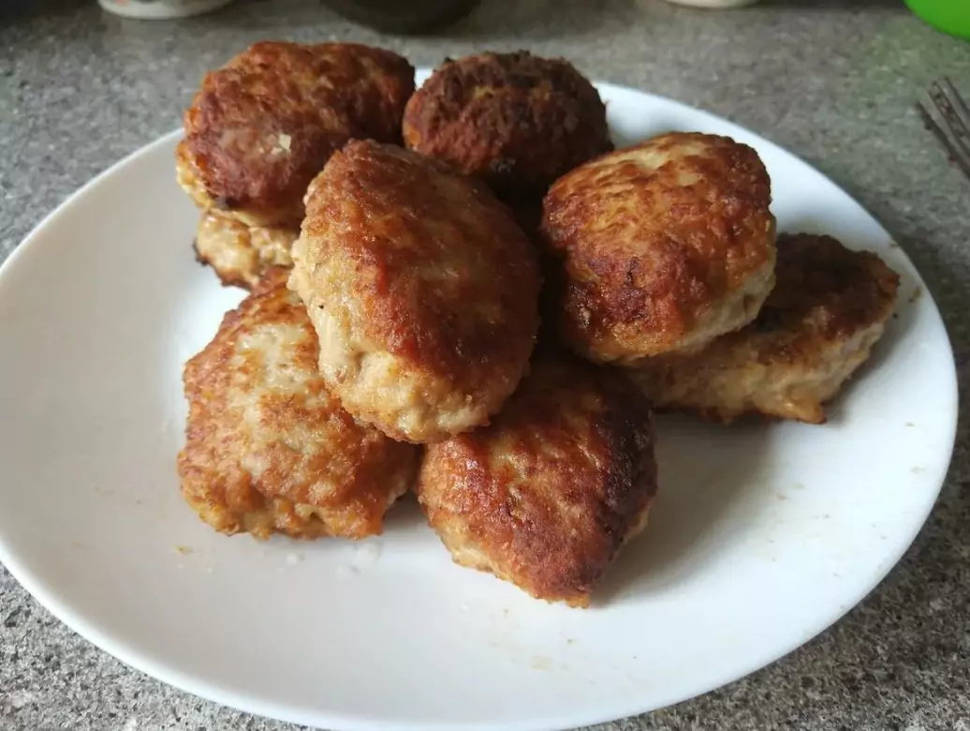
В Китае научились жарить котлеты 5G-излучением
Репутация сайта: Panorama.pub (один из известных сайтов которые распространяют фейковые новости);
Авторы информации: Про автора стати нет ни одной информаций, и у автора отсутствует других достоверных новостей;
Наличие комментариев или обсуждений: 0 комментарий;
Сравните с другими источниками: В других источниках нет подтверждающей информаций, и даже не проводились подобные эксперименты;

Slide 6

Новостной сайт Panorama.pub
Считается один из известных сайтов которые распространяют фейковые новости. Поэтому шанс найти правильных и достоверных новостей из этого сайта, очень маленький. Кроме этого, все авторы новостей анонимные, и про них нет ни одной информаций.

Slide 7
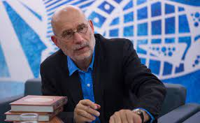
Издательство сообщило о снятии с продажи книг Акунина в «Молодой гвардии»
Репутация сайта: www.rbc.ru (ГК «РосБизнесКонсалтинг» - один из крупнейших мультимедийных холдингов России);
Авторы информации: Авторы стати Михаил Добрунов, Наталия Анисимова, являются старшимы редакторами РБК;
Наличие комментариев или обсуждений: в момент проверки 31122 просмотра;
Сравните с другими источниками: Новость подтверждают, новостные гиганты: News.ru, Lenta.ru, Kommersant.ru;

Slide 8
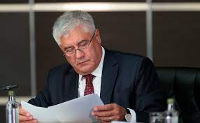
Самым богатым силовиком стал служащий управления физзащиты Генпрокуратуры
Репутация сайта: www.rbc.ru (ГК «РосБизнесКонсалтинг» - один из крупнейших мультимедийных холдингов России);
Авторы информации: Авторы стати Татьяна Цвирова - журналист, Дмитрий Серков - кореспондент;
Наличие комментариев или обсуждений: в момент проверки 25198 просмотра;
Сравните с другими источниками: Новость подтверждают Kommersant.ru, МВД России, Совет Федерации Федерального Собрание Российской Федерации;

Slide 9

Кремль заявил об отсутствии планов награждать Токаева орденом Невского
Репутация сайта: www.rbc.ru (ГК «РосБизнесКонсалтинг» - один из крупнейших мультимедийных холдингов России);
Авторы информации: Наталия Анисимова – старший редакторам РБК;
Наличие комментариев или обсуждений: в момент проверки 17870 просмотра;
Сравните с другими источниками: Новость подтверждают, новостные гиганты: News.ru, Tass.ru

Slide 10

Трамп назвал нелепой статью о его идее взрывать ураганы ядерными бомбами
Репутация сайта: www.rbc.ru (ГК «РосБизнесКонсалтинг» - один из крупнейших мультимедийных холдингов России);
Авторы информации: Издание Axios;
Наличие комментариев или обсуждений: в момент проверки 23939 просмотра;
Сравните с другими источниками: Новость подтверждают, новостные гиганты: News.ru, Euro News, РИА Новости.

Slide 11
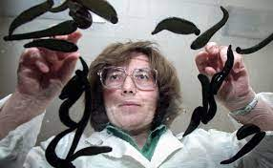
Эксперты назвали смерть пиявок и вакцину-ряженку в школах фейками года
Репутация сайта: www.rbc.ru (ГК «РосБизнесКонсалтинг» - один из крупнейших мультимедийных холдингов России);
Авторы информации: Михаил Юшков;
Наличие комментариев или обсуждений: в момент проверки 53432 просмотра;
Сравните с другими источниками: Новость подтверждает известный новостной сайт Lenta.ru

Slide 12

Новостной сайт www.rbc.ru
Группа компаний «РБК» — группа компаний и один из крупнейших мультимедийных холдингов России. Основана 17 июня 1993 года. Штаб-квартира РБК находится в Москве.

